Slide 1
Design patterns
Лекция №5. Decorator, Facade, Proxy.
Лектор: Чупрынин Илья

Slide 2
1. Decorator. Снова пицца...
Ранее мы сделали «Конструктор пиццы». Всё в целом работало но...
Мы не заложили в архитектуру возможность изменения цен на ингридиенты, казалось бы что спасет вынос их в глобальные переменные.
Мы так и поступили, однако, отдел аналитики так же требует собирать статистику о том, какие ингридиенты чаще всего убираются и/или добавляются.
Мы добавили counter`ы и начали понимать, что-то определенно не так...

Slide 3
1. Decorator. Что же нас смутило?
Рассчет цены превращается в if по каждому полю.
Для каждой пиццы отдельный класс
Где нам собирать статистические данные? Вгоднее всего прямо во время рассчета стоимости, но сетевые взаимодействия в имплементации Pizza это как то совсем не SOLID`но. Теряется вот эта ваша вот «S».
Вынос в другой класс вариант, однако это всё ещё миллион if`ов по тому же объекту.

Slide 4
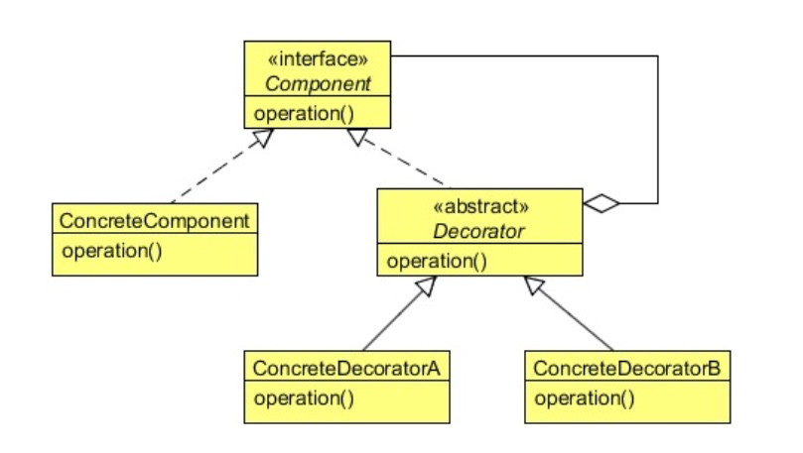
1. Decorator. Композиция? Серьёзно? Снова?
Вам пришла в голову гениальная мысль, вместо того что бы заранее создать весь набор вариантов ценообразования пицц, вы можете определять вариант пиццы динамически в рантайме. Идея показалась вам годной, а в поисковике даже нашлась диаграмма для неё:
Спасибо поисковик!
Ремарка: декорировать можно
что угодно, например:
можно декорировать
запросы в БД (получил данные,
обработал в декораторе, отдал сервису)

Slide 5
1. Decorator. Итоги.
Легко добавлять новые декораторы, не затрагивая существующие классы.
Позволяет добавлять новые функции к объектам динамически, без изменения их исходного кода.
Соблюдение принципа открытости/закрытости.
Можно создавать сложные объекты, комбинируя несколько декораторов.
Минимизация дублирования кода.
Не переусердствуйте с декоратором, задайтесь вопросом: он нам нужен?
Декораторы могут усложнить управление состоянием объектов, особенно если декораторы изменяют внутреннее состояние объекта.
Иногда декораторы используются вместо наследования. Это излишняя сложность.
Если декораторы изменяют поведение объекта неочевидным образом, это может привести к путанице и ошибкам.

Slide 6
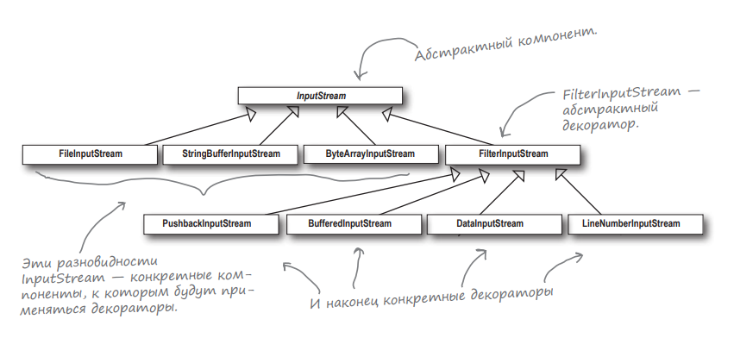
1. Decorator. А в Java юзается?
Да в Java Core:
Spring Framework, не уверен, но:
Гигачат пишет что AOP и Proxy. Но беда в том что Proxy это все таки другой паттерн. А AOP это про Proxy...

Slide 7
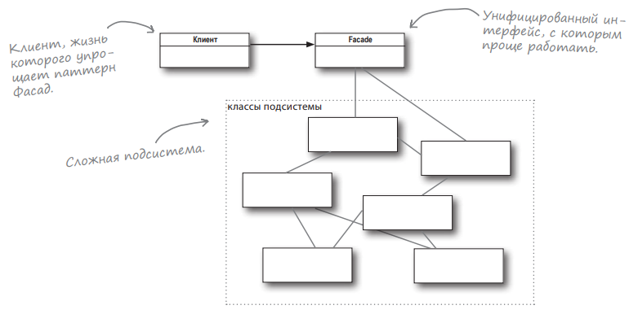
2. Facade. Да, фасады в Питере красивые.
А за фасадами мы прячем всё самое интересное (вы не хотите этого видеть). Давайте рассмотрим определение:
Паттерн Фасад предоставляет унифицированный интерфейс к группе интерфейсов подсистемы. Фасад определяет высокоуровневый интерфейс, упрощающий работу с подсистемой.
На удивление понятное определение, даже больше, понятная диаграмма! Нонсенс!

Slide 8


2. Facade. Как включить телевизор?
Давайте взглянем на то как выглядит фасад в реальной жизни:
Да да, кнопка Power это ваш фасад. Он скрывает от вас целый ворох сложных взаимодействий.
Причем это весьма унифицированный фасад, вы же не приходится из за ручной подачи тока на ИК луч пульта для включения кондиционера, телевизора и прочих подобных приборов. Или кнопка включения ноутбука.

Slide 9
2. Facade. Удаленный запуск машины.
Давайте предположим что у нас стоит задача сделать программу удаленного запуска автомобиля. Физически — вставили ключ повернули, бинго!
Удалённо всё сложнее, мы уже давно ушли от CanBUS к более… Совершенным системам управления состоянием автомобиля через электронику.
Однако принцип остался тот же, отдельные электронные компоненты передают по шине сигналы, и завести автомобиль можно только запустив их в правильном порядке. Дальнейшие подробности на самом деле тема для отдельной лекции, давайте просто взглянем на код.

Slide 10
2. Facade. Вместо итогов.
Очевидные вещи, но:
Фасад это реализация принципа минимальной информативности. API в вашем же коде, для вас самих.
То самое «High Cohesion и Low Coupling» т. к. подсистема сцеплена но остальная часть зависит только от её фасада.
Интерфейс подсистемы может не реализовывать всего функционала подсистемы, иногда это важно, но чаще всего — нет.
Внедрили в сервис другой сервис и маппер? Отлично, пусть так. Выносить это в фасад излишне. Однако если сервисов уже 3, и мапперов тоже… Да, пожалуй это уже подсистема.

Slide 11

2. Facade. А в Java юзается?
Да в Java Core:
Java.net.
Спринг? Точно есть но конкретный класс не укажу.

Slide 12
3. Proxy. Пожалуй, вы все его знаете:
Один из самых частых гостей в нашем деле. При учете что вы работали с Hibernate.
Взглянем на определение:
Паттерн Заместитель предоставляет суррогатный объект, управляющий доступом к другому объекту.
Что это значит? Ну… Если вы хотите что то передать директору, вы отдаёте это его секретарю. Секретарь - суррогат определяющий надо вам вообще обращаться к директору или нет.

Slide 13
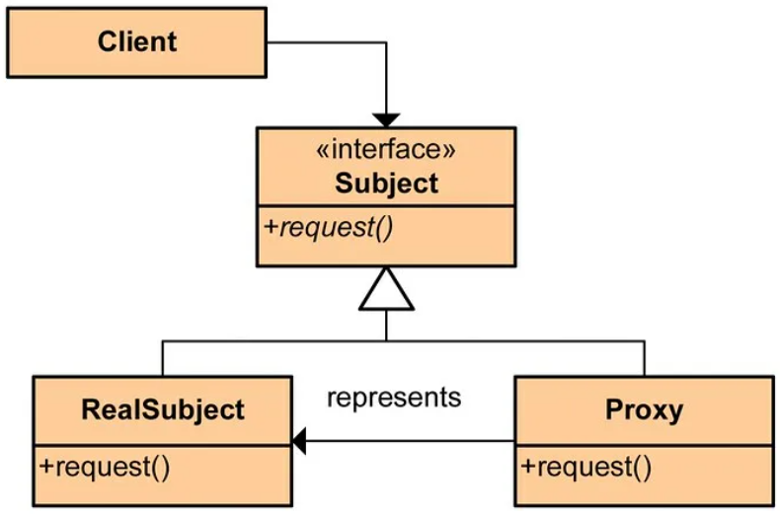
3. Proxy. Схема.
По сути из всего выше сказанного следует что прокси инкапсулирует внутри себя объект который он представляет.
Схема выглядит так:
Общий интерфейс что бы можно
было работать с реальным объектом
В прокси лежит ссылка на реальный
объект
Реальный объект работает
прокси лишь дает доступ

Slide 14
3. Proxy. А зачем он вообще нужон?
Очевидно что управление доступом к объекту это круто, когда ты MITM (men in the midle) у тебя появляются большие возможности. Давайте их рассмотрим:
  Удаленный proxy: если вы знаете что такое RMI то это про него. Выступает в роли синхронизатора с удаленным сервером.
  Фильтрующий Prox: управляет доступом к основному объекту. Тот самый прокси в VPN который не пускает вас на некоторые сайты.
  Умная ссылка: буквально ничем вас не ограничивает, но перед тем как отдать все объекту может собирать статистику (ака подстчет вызовов)
  Кэш: временно хранит результаты выполнения основного объекта что бы разгрузить его.
  Facade Proxy: Несмотря на название это не фасад. Отличается тем, что Facade управляет доступом, а Proxy предоставляет альтернативный интерфейс. Проще говоря, ели нам надо получить результат вызвав 2 метода внутри объекта, прокси делает это внутри себя одним вызовом.
  LazyInit Proxy: причина по которой мы пропустили шаблоны со звездочкой. Создаёт объект и предоставляет к нему доступ только когда к нему обращаются.
  Synchronized Proxy: предоставляет безопасный доступ к объекту из нескольких программных потоков.

Slide 15
3. Proxy. Реализуем?
Как видите, их аж 6 штук. Благо что реализация простейшего прокси проще молотка. Давайте в коде посмотрим как это реализуется. (без CGLib и AOP потому что, ну камон, это ж уже инструменты).

Slide 16
3. Proxy. Вместо итогов.
Т.к. мы уже рассмотрели какие бывают прокси, плюсы очевидны.
Отмечу только то что фасадный прокси можно случайно сделать фасадом фасада. Внимательно следите за этим, иначе получится сложная и непонятная структура.

Slide 17
3. Proxy. А в Java юзается?
Да в Java Core:
Как я уже говорил, RMI.
В спринге:
Прокси обёртки: @Transactional, @Cacheble, @PreAuthorized

Slide 18
На сегодня всё!
Спасибо за внимание.

